Slide 1
카드 프로토타입 디자인
26.04.04

Slide 2
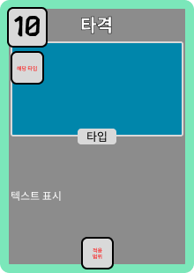
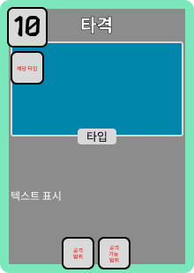
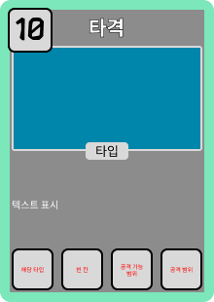
카드 디자인 1, 2, 3 typography
제목 텍스트
Font: noto sans kr / Bold
size: 20 point
자간: 0
행간: 24
color: #FFFFFF
코스트 텍스트
Font: Langar / Regular
size: 32 point
자간: 0
행간: 24
color: #000000
타입 텍스트
Font: noto sans kr / Rengular
size: 13 point
자간: 0
행간: 24
color: #000000
텍스트 표시 텍스트
Font: noto sans kr / Rengular
size: 10 point
자간: 0
행간: 24
color: #FFFFFF

Slide 3
카드 디자인1 : 사이즈 크기
카드 본체
사이즈: 220 x 310
외곽선:
굵기: 10px
색상: (임시)#7BE7BA
모서리 반경: 11
투명도: 100%
이미지
사이즈: 196 x 108
외곽선:
굵기: 2px
색상: (임시)#D9D9D9
모서리 반경: 3
투명도: 100%
타입 (파랑색)
사이즈: 44 x 18
외곽선: X
모서리 반경: 4
투명도: 100%
코스트 (빨간색)
사이즈: 46 x 46
외곽선:
굵기: 2px
색상: (임시)#000000
모서리 반경: 7
투명도: 100%
서브 타입/공격범위/공격가능범위 이미지 (노랑색)
사이즈: 38 x 38
외곽선:
굵기: 2px
색상: (임시)#000000
모서리 반경: 7
투명도: 100%
이미지

Slide 4
카드 디자인2 : 사이즈 크기
카드 본체
사이즈: 220 x 310
외곽선:
굵기: 10px
색상: (임시)#7BE7BA
모서리 반경: 11
투명도: 100%
이미지
사이즈: 196 x 108
외곽선:
굵기: 2px
색상: (임시)#D9D9D9
모서리 반경: 3
투명도: 100%
타입 (파랑색)
사이즈: 44 x 18
외곽선: X
모서리 반경: 4
투명도: 100%
코스트 (빨간색)
사이즈: 46 x 46
외곽선:
굵기: 2px
색상: (임시)#000000
모서리 반경: 7
투명도: 100%
카드 타입 이미지 (노랑색)
사이즈: 43 x 43
외곽선:
굵기: 2px
색상: (임시)#000000
모서리 반경: 7
투명도: 100%
이미지

Slide 5
링크
https://www.figma.com/design/hG7QuYbKUS55vVdTEa6g3s/%EC%A0%9C%EB%AA%A9-%EC%97%86%EC%9D%8C?node-id=0-1&t=yORDpfOSa4kLUnvN-1

